Slide 1
Chương 5
Kinh tế thị trường định hướng xã hội chủ nghĩa
và các quan hệ lợi ích kinh tế ở Việt Nam

Slide 2
Nội dung
Kinh tế thị trường định hướng xã hội chủ nghĩa ở Việt Nam.
Hoàn thiện thể chế kinh tế thị trường định hướng xã hội chủ nghĩa ở Việt Nam.
Các quan hệ lợi ích kinh tế ở Việt Nam.

Slide 3
5.1. Kinh tế thị trường định hướng XHCN ở Việt Nam.
Kinh tế thị trường định hướng XHCN là nền kinh tế vận hành theo các quy luật của thị trường đồng thời góp phần hướng tới từng bước xác lập một xã hội mà ở đó dân giàu, nước mạnh, dân chủ, công bằng, văn minh; có sự điều tiết của Nhà nước do Đảng Cộng sản Việt Nam lãnh đạo.

Slide 4
5.1. Kinh tế thị trường định hướng XHCN ở Việt Nam.
Nội hàm khái niệm
Mô hình kinh tế phản ánh đặc thù của TKQĐ lên CNXH ở VN
Vừa mang tính phổ biến, vừa mang tính đặc thù
Thể hiện tính hiện đại và hội nhập quốc tế
Phát huy vai trò của thị trường và điều tiết quản lý của Nhà nước.

Slide 5
5.1. Kinh tế thị trường định hướng XHCN ở Việt Nam.
Phù hợp với tính quy luật phát triển khách quan.
Do tính ưu việt của kinh tế thị trường trong thúc đẩy phát triển.
Phù hợp với nguyện vọng của nhân dân với mục tiêu: dân giàu, nước mạnh, dân chủ, công bằng, văn minh.
Tính tất yếu khách quan của việc phát triển kinh tế thị trường định hướng XHCN

Slide 6

Thảo luận
Kinh tế thị trường định hướng xã hội chủ nghĩa sẽ tạo ra những tác dụng gì đối với phát triển kinh tế Việt Nam?

Slide 7


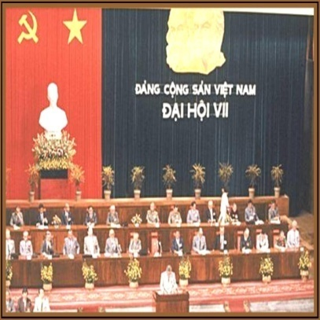


5.1. Kinh tế thị trường định hướng XHCN ở Việt Nam.
Đặc trưng
Quan hệ sở hữu và thành phần kinh tế
II
Mục tiêu
phát triển
kinh tế
thị trường
I
Quan hệ quản lý
nền kinh tế
và vai trò của nhà nước
III
Quan hệ giữa
tăng trưởng kinh tế
với công bằng xã hội
IV
V
Quan hệ
phân phân
thu nhập

Slide 8

5.1. Kinh tế thị trường định hướng XHCN ở Việt Nam.
Đặc trưng
Mục tiêu phát triển kinh tế thị trường
Kích thích sản xuất, khuyến khích sự năng động, sáng tạo của người lao động, giải phóng sức sản xuất, thúc đẩy CNH, HĐH, bảo đảm từng bước xây dựng thành công CNXH.
Phát triển LLSX, xây dựng cơ sở vật chất - kỹ thuật của CNXH; nâng cao đời sống nhân dân, thực hiện “dân giàu, nước mạnh, dân chủ, công bằng, văn minh”.

Slide 9



5.1. Kinh tế thị trường định hướng XHCN ở Việt Nam.
Đặc trưng
Quan hệ sở hữu và thành phần kinh tế
Chế độ
sở hữu
*
Khái
niệm
sở hữu
*
*
Chiếm hữu
Quan hệ sở hữu
Biểu hiện mối quan hệ giữa con người với tự nhiên trong quá trình sản xuất ra của cải vật chất
Là quan hệ giữa người với người, giữa các giai cấp với nhau trong việc chiếm giữ của cải
Quyền sở hữu
+
Quyền sử dụng ...

Slide 10


5.1. Kinh tế thị trường định hướng XHCN ở Việt Nam.
Đặc trưng
MÆt ph¸p lý
MÆt kinh tÕ
Hai khÝa c¹nh
khi xem xÐt
vÒ së h÷u
Loại hình sở hữu
Sở hữu công cộng
Sở hũu hỗn hợp
Sở hữu tư nhân

Slide 11
5.1. Kinh tế thị trường định hướng XHCN ở Việt Nam.
Đặc trưng
KT nhà nước giữ vai trò chủ đạo; KT tư nhân là động lực quan trọng; KT nhà nước, KT tập thể với KT tư nhân là nòng cốt phát triển nền KT độc lập tự chủ.
Quan hệ sở hữu và thành phần kinh tế
Các
thành phần
kinh tế
KT
nhà nước
KT
tập thể
KT
tư nhân
KT có vốn đầu tư nước ngoài
Kinh tế nhà nước đóng vai trò chủ đạo
cùng với kinh tế tập thể trở thành nền tảng vững chắc
của nền KTQD. Đây là vấn đề có tính nguyên tắc
nhằm đảm bảo định hướng XHCN của nền kinh tế thị trường

Slide 12
5.1. Kinh tế thị trường định hướng XHCN ở Việt Nam.
Đặc trưng
Quan hệ quản lý nền kinh tế và vai trò của nhà nước
Nhà nước pháp quyền xã hội chủ nghĩa của nhân dân, do nhân dân, vì nhân dân.
Nhân dân làm chủ và giám sát.
Đảng cộng sản Việt Nam lãnh đạo.
Mục tiêu xây dựng xã hội dân giàu, nước mạnh, dân chủ, công bằng, văn minh.

Slide 13
5.1. Kinh tế thị trường định hướng XHCN ở Việt Nam.
Đặc trưng
Vai trò của
Nhà nước
Thiết lập khuôn khổ
pháp luật, chiến lược, kế hoạch, quy hoạch, chính sách, công cụ…
Hoàn thiện thể chế kinh tế thị trường định hướng xã hội chủ nghĩa.
Ổn định kinh tế vĩ mô, sửa chữa những thất bại của thị trường.
Đảm bảo tiến bộ và công bằng xã hội.

Slide 14
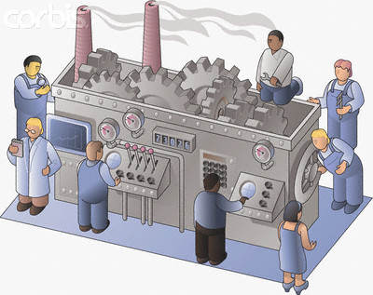




5.1. Kinh tế thị trường định hướng XHCN ở Việt Nam.
Đặc trưng
Quan hệ phân phối thu nhập
TÊt yÕu kh¸ch quan
Theo lao động, hiệu quả kinh tế
Theo vốn và các nguồn lực khác
Các quỹ phúc lợi, ASXH
NhiÒu thµnh
phÇn kinh tÕ,
nhiÒu h×nh
thøc së h÷u
Nhiều
phương
thức
kinh doanh

Slide 15



5.1. Kinh tế thị trường định hướng XHCN ở Việt Nam.
Đặc trưng
Quan hệ giữa gắn tăng trưởng kinh tế và công bằng xã hội
Tăng trưởng
kinh tế
Công bằng
xã hội
Kinh tế
Văn hóa, xã hội

Slide 16
5.2. Hoàn thiện thể chế kinh tế thị trường định hướng XHCN ở Việt Nam
Bản chất của
thể chế
Thể chế là khung khổ trật tự trong đó có các quan hệ của con người được cấu trúc theo một cách thức nhất định trên cơ sở nhận thức và vận dụng các quy luật khách quan.
Thể chế xác định các quy tắc, luật lệ của con người trong một khung khổ nhất định.
Thể chế là thiết chế hay tổ chức cho các thực thể tham gia vào việc thực thi các quy tắc hay chịu sự ràng buộc của các quy tắc, luật lệ.
Thể chế là những quy tắc, luật pháp, bộ máy quản lý và cơ chế vận hành nhằm điều chỉnh các hoạt động của con người trong một chế độ xã hội.

Slide 17
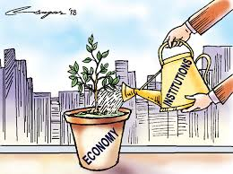

5.2. Hoàn thiện thể chế kinh tế thị trường định hướng XHCN ở Việt Nam
Thể chế kinh tế là 1 hệ thống các quy tắc, luật pháp, bộ máy quản lý và cơ chế vận hành
nhằm điều chỉnh hành vi của các chủ thể kinh tế, các hành vi sản xuất kinh doanh và các quan hệ kinh tế.
Các đạo luật, quy chế, quy tắc, chuẩn mực về kinh tế gắn với các chế tài về xử lý vi phạm.
Các tổ chức kinh tế, các cơ quan quản lý nhà nước về kinh tế.
Truyền thống văn hóa và văn minh kinh doanh.
Cơ chế
vận hành nền kinh tế.

Slide 18

5.2. Hoàn thiện thể chế kinh tế thị trường định hướng XHCN ở Việt Nam
Thể chế kinh tế thị trường định hướng XHCN là hệ thống đường lối, chủ trương chiến lược, hệ thống luật pháp, chính sách quy định xác lập cơ chế vận hành, điều chỉnh chức năng, hoạt động, mục tiêu, phương thức hoạt động, các quan hệ lợi ích của các tổ chức, các chủ thể kinh tế nhằm hướng tới xác lập đồng bộ các yếu tố thị trường, các loại thị trường hiện đại theo hướng góp phần thúc đẩy dân giàu, nước mạnh, xã hội dân chủ, công bằng, văn minh.

Slide 19
5.2. Hoàn thiện thể chế kinh tế thị trường định hướng XHCN ở Việt Nam
Thành tố
của thể chế KTTT
định hướng XHCN
Các bộ quy tắc, chế định, luật pháp…
Các chủ thể tham gia…
Các cơ chế vận hành nền kinh tế…
Thể chế về các yếu tố thị trường và các thị trường.

Slide 20
5.2. Hoàn thiện thể chế kinh tế thị trường định hướng XHCN ở Việt Nam
Lý do phải thực hiện hoàn thiện
thể chế kinh tế thị trường định hướng XHCN ở Việt Nam
Do thể chế kinh tế thị trường định hướng XHCN còn chưa đồng bộ.
Hệ thống thể chế còn chưa đầy đủ.
Hệ thống thể chế còn kém hiệu lực, hiệu quả, kém đầy đủ các yếu tố thị trường và các loại thị trường.

Slide 21

5.2. Hoàn thiện thể chế kinh tế thị trường định hướng XHCN ở Việt Nam
Nghị quyết 11-NQ/TW ngày 3/6/2017
về hoàn thiện thể chế kinh tế thị trường định hướng XHCN.
Đánh
giá
Thành tựu
Hạn chế, yếu kém

Slide 22
5.2. Hoàn thiện thể chế kinh tế thị trường định hướng XHCN ở Việt Nam
Nhiệm vụ trong hoàn thiện thể chế KTTT
định hướng XHCN ở VN
Hoàn thiện thể chế về sở hữu
Hoàn thiện
thể chế
phát triển các TPKT, các loại hình kinh tế
Hoàn thiện thể chế phát triển đồng bộ các yếu tố và các loại thị trường
Hoàn thiện thể chế gắn kết tăng trưởng kinh tế với phát triển bền vững, tiến bộ và CBXH, QP – AN và thích ứng với biến đổi khí hậu
Hoàn thiện thể chế đẩy mạnh, nâng cao hiệu quả hội nhập kinh tế quốc tế
Nâng cao năng lực lãnh đạo của Đảng, vai trò xây dựng và thực hiện TCKT của Nhà nước; phát huy quyền làm chủ của nhân dân trong hoàn thiện thể chế KTTT định hướng XHCN

Slide 23
5.3. Các quan hệ lợi ích kinh tế ở Việt Nam.
Lợi ích là sự thỏa mãn nhu cầu của con người mà sự thỏa mãn này phải được nhận thức và đặt trong mối QHXH ứng với trình độ phát triển nhất định của nền SXXH đó.
Lợi ích
vật chất
Lợi ích
tinh thần

Slide 24

5.3. Các quan hệ lợi ích kinh tế ở Việt Nam.
Về bản chất
Lợi ích kinh tế
phản ánh quan hệ xã hội giữa các thành viên trong xã hội với nhau thông qua hoạt động kinh tế.
Lợi ích kinh tế
Lợi ích vật chất, lợi ích thu được khi thực hiện các hoạt động kinh tế của con người.
Biểu hiện
Gắn với các chủ thể KT khác nhau là những lợi ích tương ứng

Slide 25

5.3. Các quan hệ lợi ích kinh tế ở Việt Nam.
Đặc trưng cơ bản của lợi ích kinh tế
Mang tính khách quan
Kết quả trực tiếp của quan hệ phân phối
Quan hệ xã hội
Mang tính lịch sử

Slide 26
5.3. Các quan hệ lợi ích kinh tế ở Việt Nam.
Lợi ích kinh tế là động lực của các hoạt động kinh tế.
Lợi ích kinh tế là mục tiêu của các hoạt động kinh tế.
Lợi ích kinh tế là động lực của các hoạt động xã hội.
Lợi ích kinh tế là cơ sở thực hiện lợi ích chính trị, lợi ích xã hội.
Vai trò
của
lợi ích
kinh tế

Slide 27
5.3. Các quan hệ lợi ích kinh tế ở Việt Nam.
Quan hệ lợi ích kinh tế là sự thiết lập những tương tác giữa con người với con người, giữa các cộng đồng người, giữa các tổ chức kinh tế, giữa các bộ phận hợp thành nền kinh tế, giữa con người với tổ chức kinh tế, giữa quốc gia với phần còn lại của thế giới nhằm mục tiêu xác lập các lợi ích kinh tế trong mối liên hệ với trình độ phát triển của lực lượng sản xuất và kiến trúc thượng tầng tương ứng của một giai đoạn phát triển xã hội nhất định.

Slide 28
5.3. Các quan hệ lợi ích kinh tế ở Việt Nam.
Thống nhất
Mâu thuẫn

Slide 29
5.3. Các quan hệ lợi ích kinh tế ở Việt Nam.
Các nhân tố ảnh hưởng đến quan hệ lợi ích kinh tế
Trình độ phát triển của LLSX
Địa vị của chủ thể trong hệ thống QHSX xã hội
Chính sách phân phối thu nhập của nhà nước
Hội nhập kinh tế
quốc tế

Slide 30


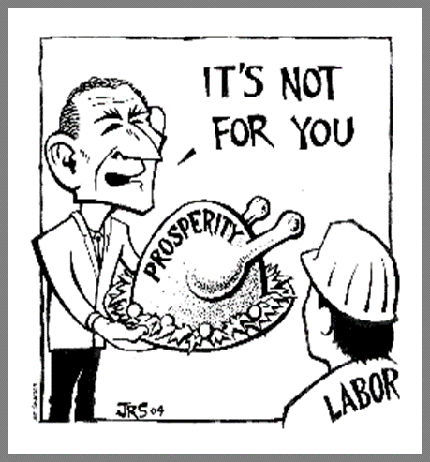

5.3. Các quan hệ lợi ích kinh tế ở Việt Nam.
Các quan hệ lợi ích kinh tế cơ bản trong nền KTTT
Quan hệ lợi ích giữa người sử dụng lao động và người lao động
Quan hệ lợi ích giữa những người sử dụng lao động
Quan hệ lợi ích giữa những người lao động
Quan hệ giữa lợi ích cá nhân, lợi ích nhóm và lợi ích xã hội

Slide 31
5.3. Các quan hệ lợi ích kinh tế ở Việt Nam.
Vai trò nhà nước trong bảo đảm hài hòa các lợi ích kinh tế
Bảo vệ
lợi ích
hợp pháp,
tạo lập
môi trường
thuận lợi
cho các
hoạt động
tìm kiếm
lợi ích
của các
chủ thể
kinh tế
Môi trường chính trị ổn định
Môi trường pháp luật thông thoáng
Đảm bảo kết cấu hạ tầng và môi trường vĩ mô về kinh tế
Môi trường văn hóa phù hợp

Slide 32
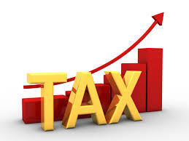

5.3. Các quan hệ lợi ích kinh tế ở Việt Nam.
Vai trò nhà nước trong bảo đảm hài hòa các lợi ích kinh tế
Điều hòa lợi ích giữa cá nhân – doanh nghiệp – xã hội; tối ưu hóa quan hệ nhà nước và thị trường
Chính sách phân phối và phân phối lại thu nhập
Phát triển LLSX, nâng cao thu nhập
Nhà nước chỉ tham gia hoạt động vào lĩnh vực mà thị trường không hiệu quả.
Phát huy tối ưu vai trò của các chủ thể kinh tế
Công khai, minh bạch các hoạt động của nhà nước…

Slide 33



5.3. Các quan hệ lợi ích kinh tế ở Việt Nam.
Vai trò nhà nước trong bảo đảm hài hòa các lợi ích kinh tế
Hoàn thiện công cụ điều tiết kinh tế vĩ mô

Slide 34

5.3. Các quan hệ lợi ích kinh tế ở Việt Nam.
Vai trò nhà nước trong bảo đảm hài hòa các lợi ích kinh tế
Nhà nước phải chăm lo đời sống vật chất cho mọi người dân
Nhà nước có chính sách khuyến khích người dân làm giàu hợp pháp
Nâng cao nhận thức và hành động của các chủ thể KT trong phân phối thu nhập
Kiểm soát, ngăn ngừa các quan hệ lợi ích kinh tế có ảnh hưởng tiêu cực đối với sự phát triển xã hội.

Slide 35
5.3. Các quan hệ lợi ích kinh tế ở Việt Nam.
Vai trò nhà nước trong bảo đảm hài hòa các lợi ích kinh tế
Kiểm soát,
ngăn ngừa
các quan hệ
lợi ích
kinh tế
có ảnh hưởng
tiêu cực
đối với
sự phát triển
xã hội.
Bộ máy nhà nước liêm chính,
có hiệu lực
Nhà nước phải kiểm soát được thu nhập của công dân…
Xây dựng và hoàn thiện hệ thống pháp luật
Công khai, minh bạch mọi cơ chế, chính sách và quy định…
Nâng cao hiệu lực, hiệu quả của thanh tra, kiểm tra và xử lý vi phạm
Chống mọi hình thức thu nhập bất hợp pháp

Slide 36

5.3. Các quan hệ lợi ích kinh tế ở Việt Nam.
Vai trò nhà nước trong bảo đảm hài hòa các lợi ích kinh tế
Các cơ quan nhà nước cần thường xuyên quan tâm đến việc ngăn ngừa, phát hiện và giải quyết kịp thời các mâu thuẫn về lợi ích kinh tế.
Giải quyết những mâu thuẫn trong quan hệ lợi ích kinh tế

Slide 37


